Slide 1
Automate Programabile
== Curs 9 ==
an de studii: C3
Săptămâna 9 24 Noiembrie 2025 11:00 – 13:00
ionel.bostan@upit.ro
ionel.bostan@upb.ro

Slide 2
Agenda
aspecte sensibile în implementarea diagramelor de tranziție a stărilor în limbaj Ladder
alocarea priorităților în diagramele de tranziție a stărilor;
eliminarea fenomenului de Racing Condition;
implementarea în Ladder a diagramelor Flow Chart;
prezentarea instrucțiunilor de manipulare a datelor la nivel de cuvânt

Slide 3
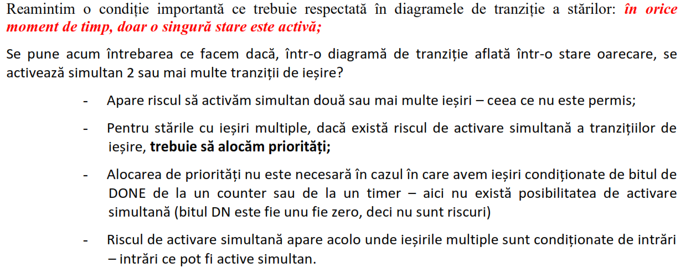
Implementarea priorităților

Slide 4
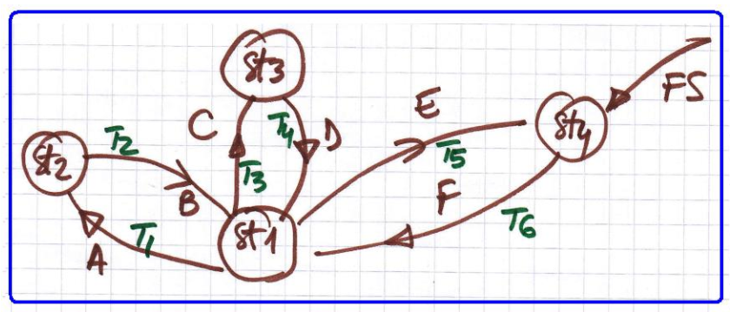
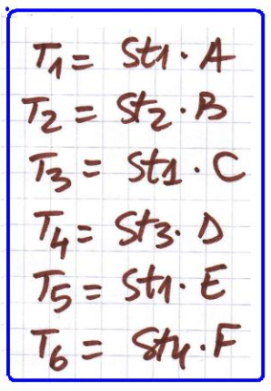
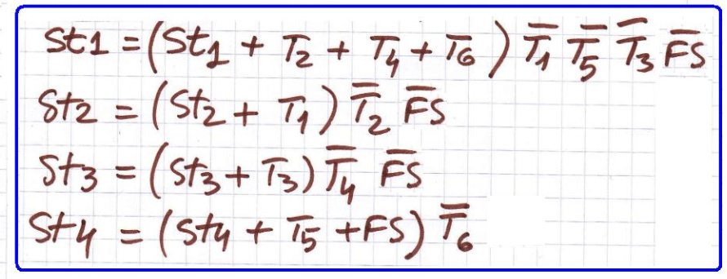
Implementarea priorităților

Slide 5
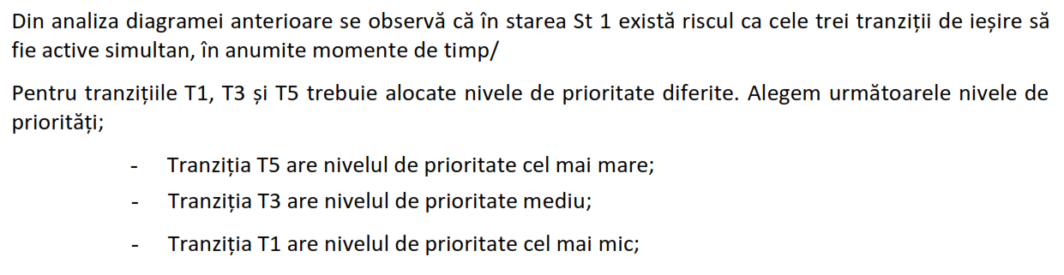
Implementarea priorităților - Exemplu

Slide 6
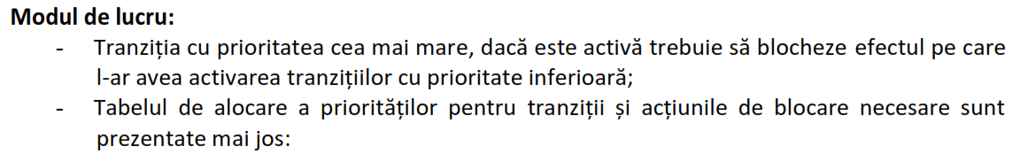
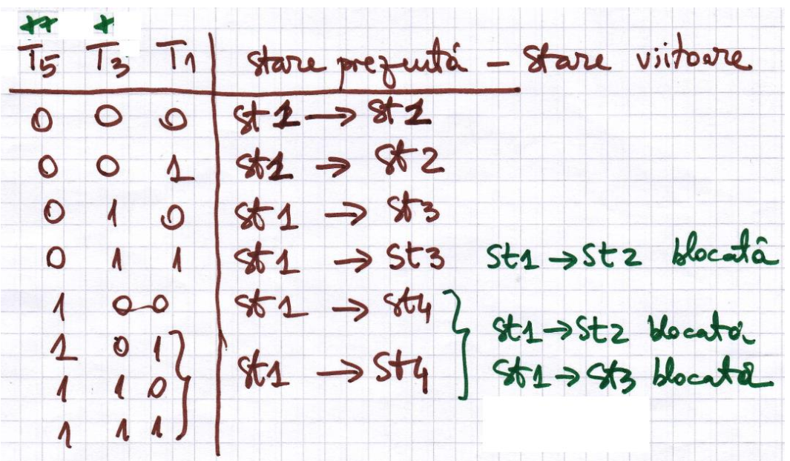
Implementarea priorităților - Exemplu

Slide 7
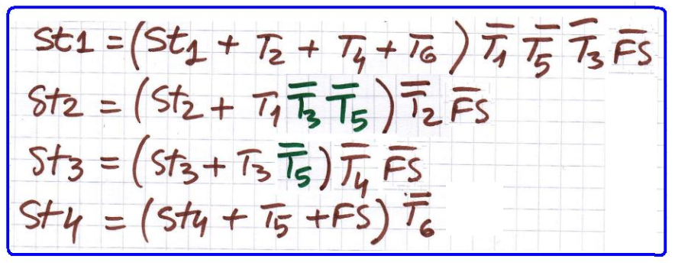
Implementarea priorităților - Exemplu

Slide 8
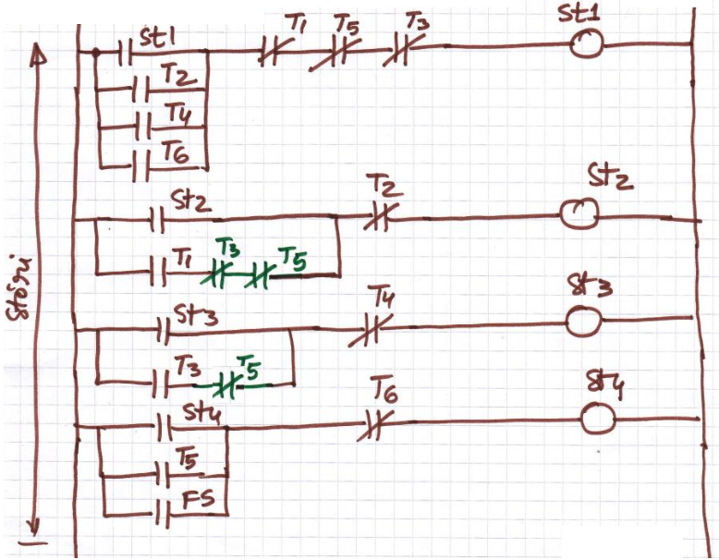
Implementarea priorităților - Exemplu

Slide 9
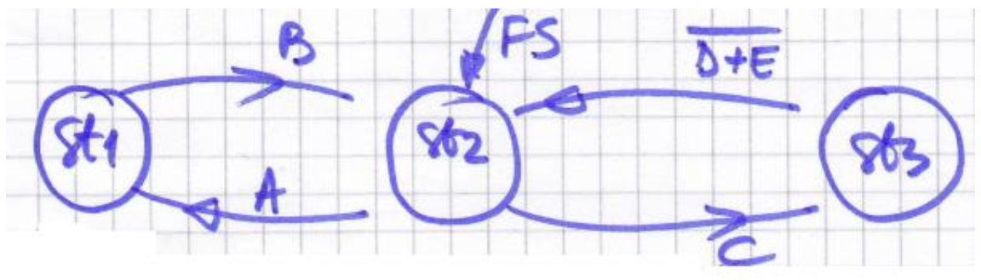
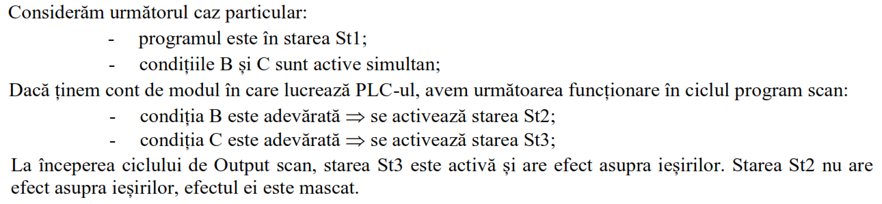
Blocarea fenomenului de Racing Condition

Slide 10
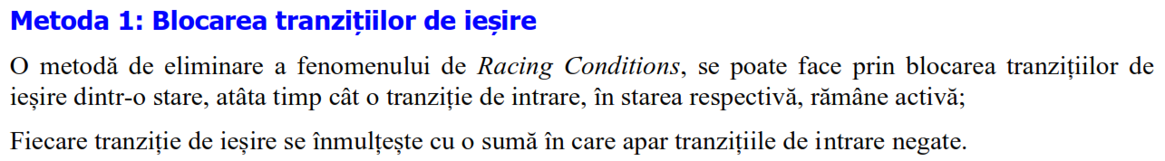
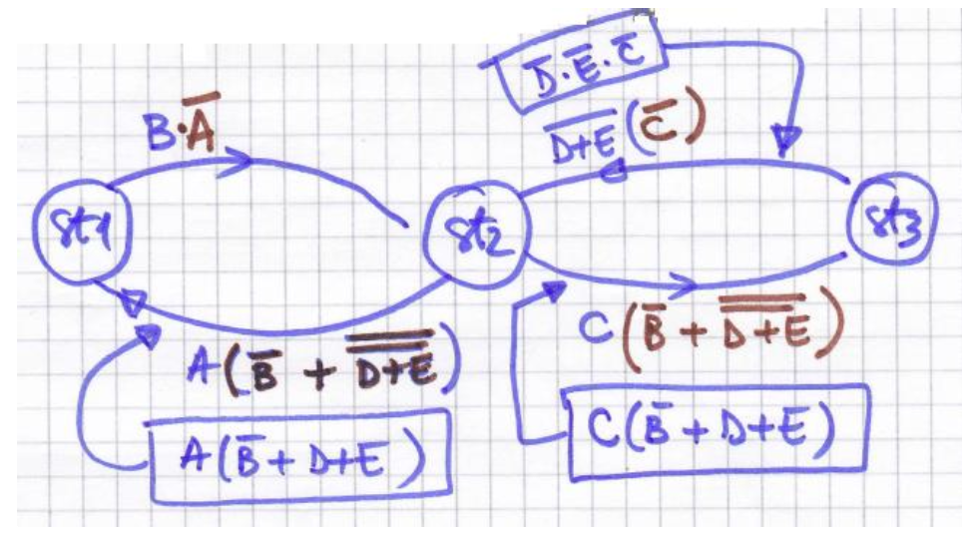
Blocarea fenomenului de Racing Condition

Slide 11





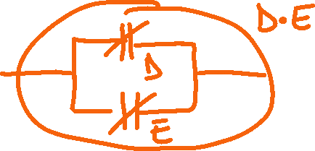







Slide 12
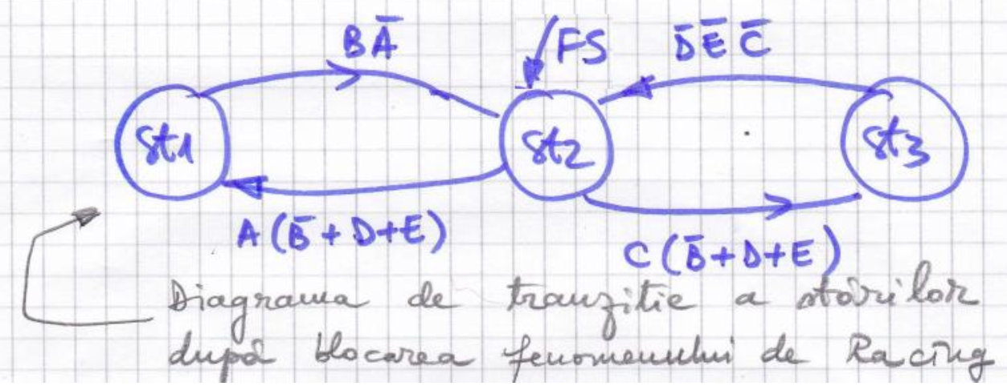
Blocarea fenomenului de Racing Condition

Slide 13
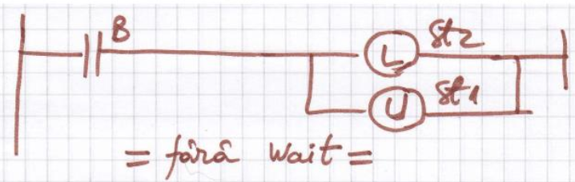
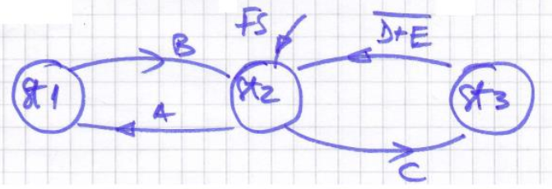
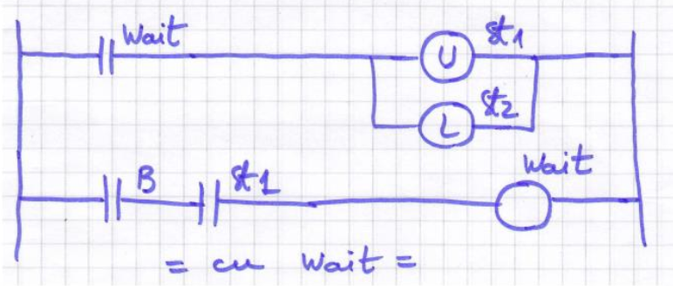
Blocarea fenomenului de Racing Condition

Slide 14
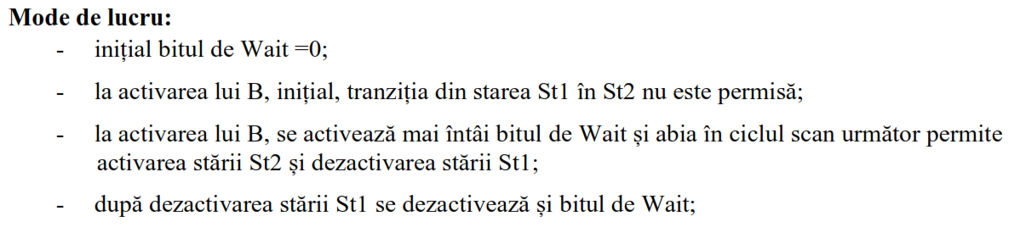
Blocarea fenomenului de Racing Condition

Slide 15
Agenda
aspecte sensibile în implementarea diagramelor de tranziție a stărilor în limbaj Ladder
alocarea priorităților în diagramele de tranziție a stărilor;
eliminarea fenomenului de Racing Condition;
implementarea în Ladder a diagramelor Flow Chart;
prezentarea instrucțiunilor de manipulare a datelor la nivel de cuvânt

Slide 16
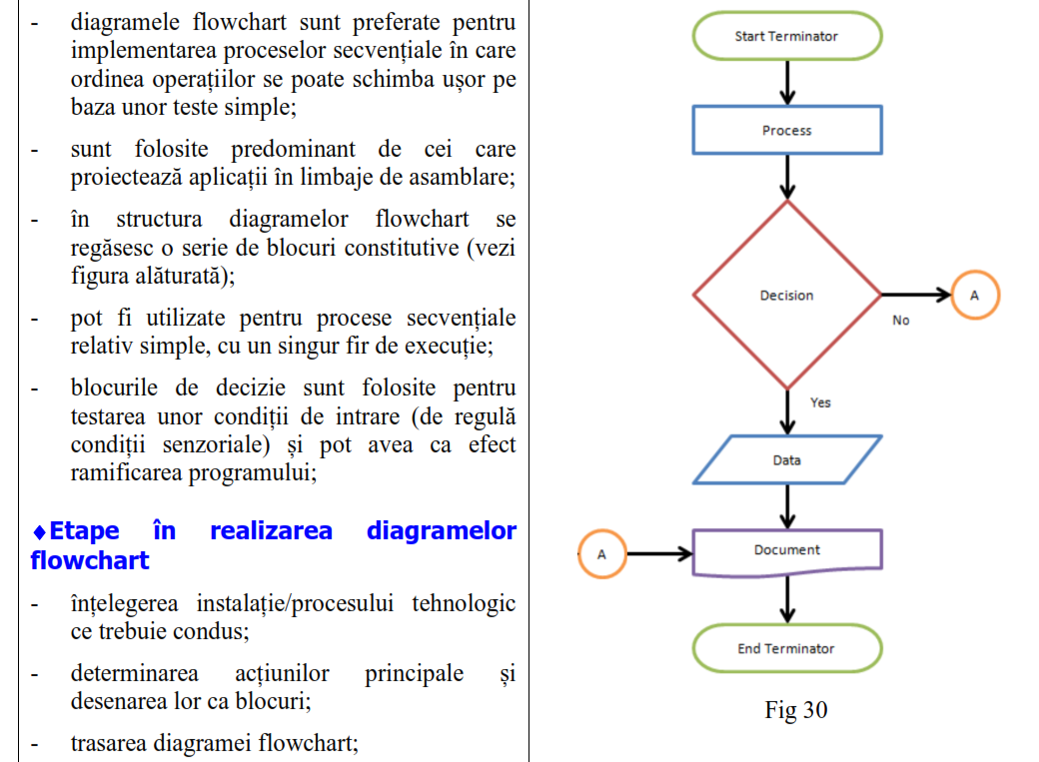
Implementarea diagramelor Flow-Chart

Slide 17
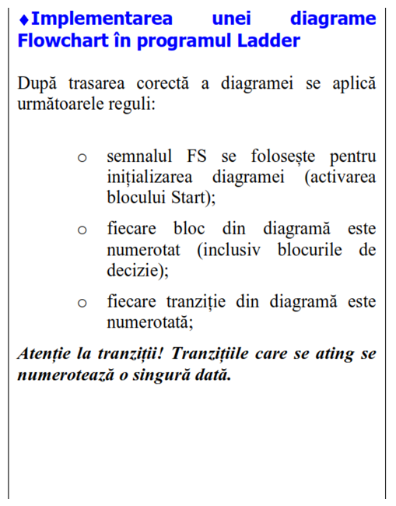
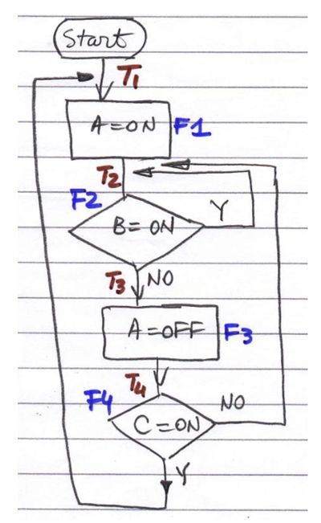
Implementarea diagramelor Flow-Chart - Exemplu

Slide 18
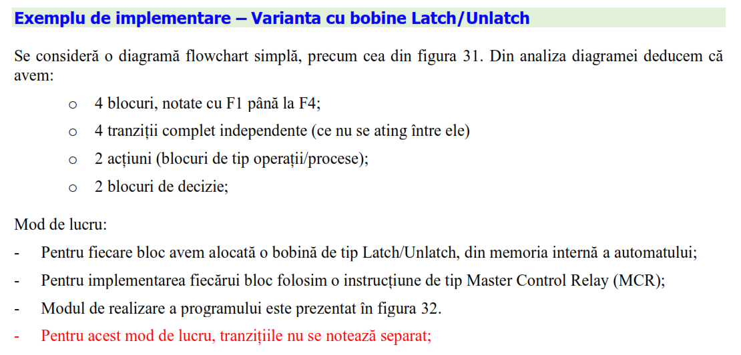
Implementarea diagramelor Flow-Chart - Exemplu

Slide 19
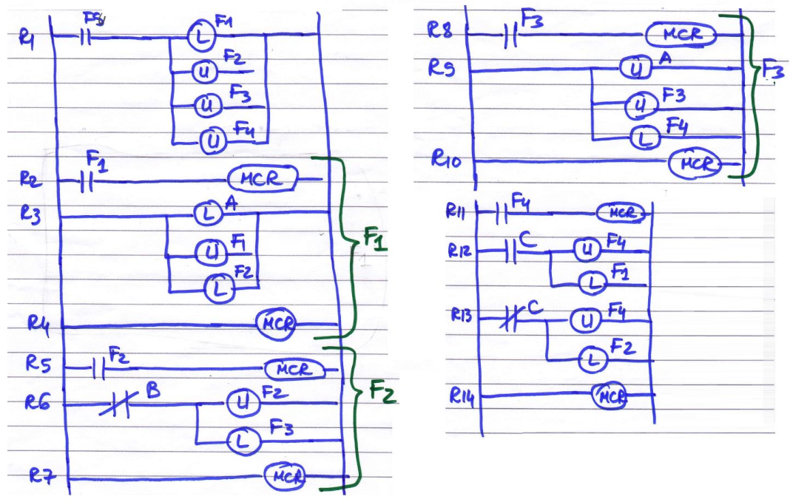
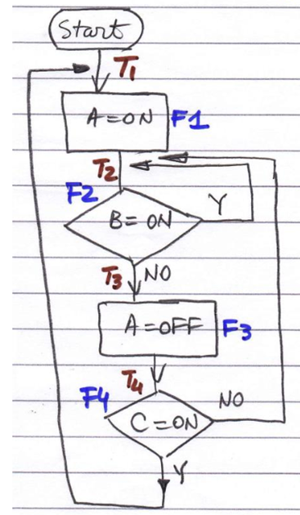
Implementarea diagramelor Flow-Chart - Exemplu

Slide 20

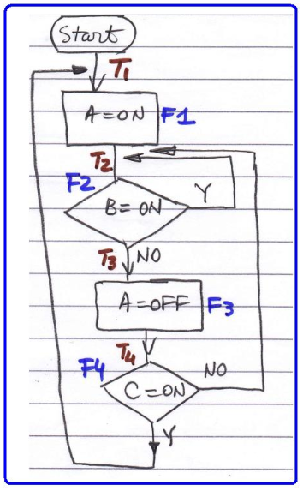
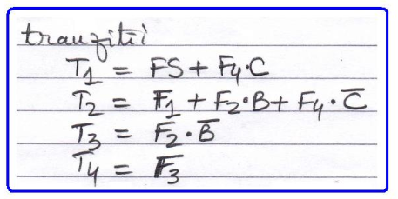
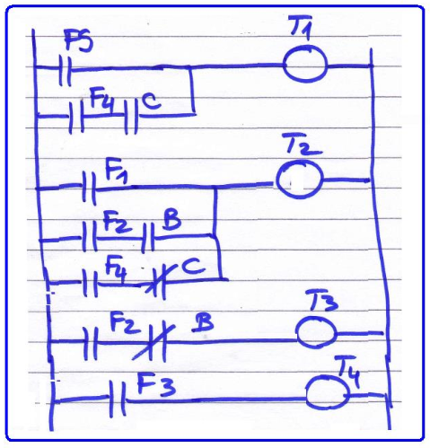
Implementarea diagramelor Flow-Chart - Exemplu

Slide 21
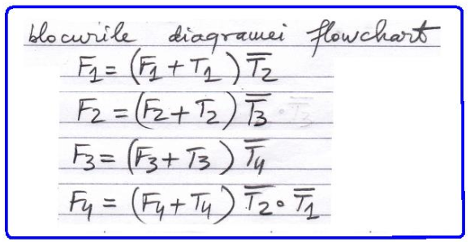
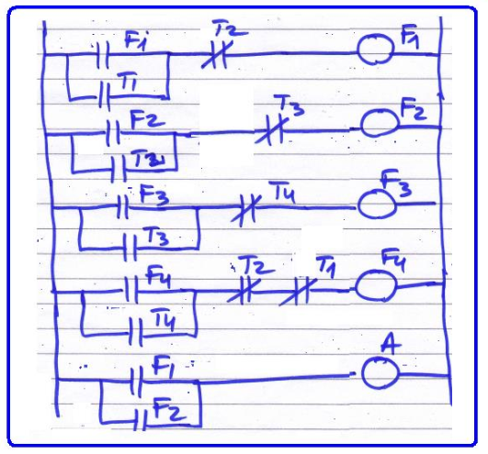
Implementarea diagramelor Flow-Chart - Exemplu

Slide 22
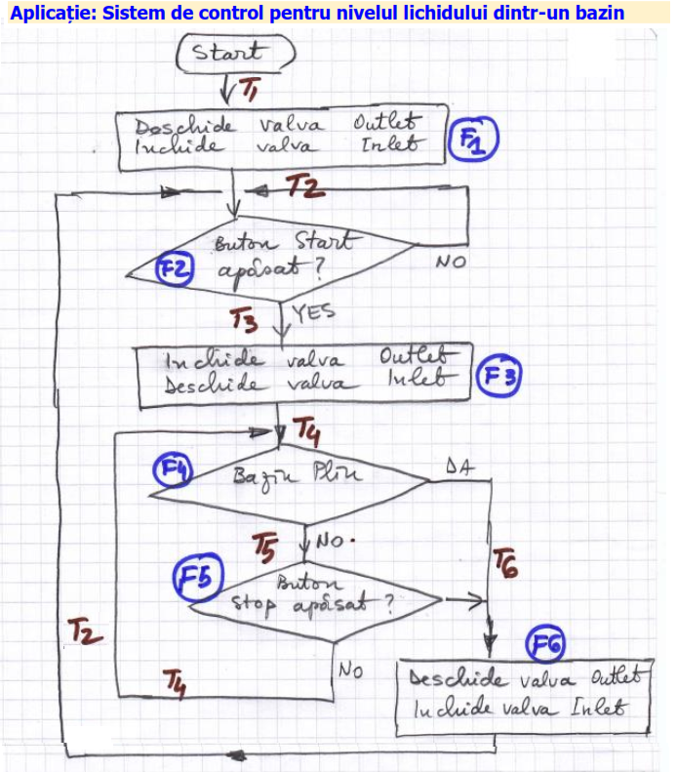
Implementarea diagramelor Flow-Chart - Exemplul 2

Slide 23
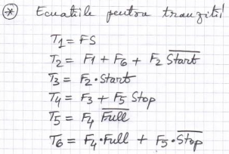
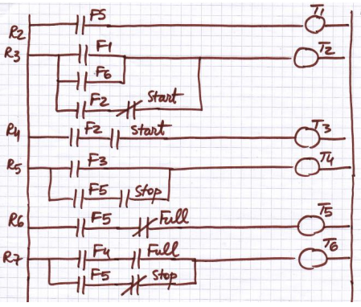
Implementarea diagramelor Flow-Chart - Exemplul 2

Slide 24
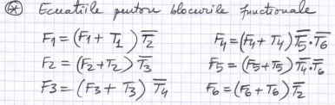
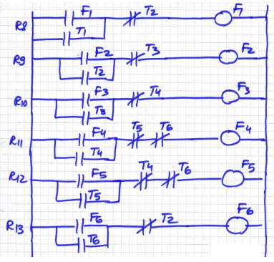
Implementarea diagramelor Flow-Chart - Exemplul 2

Slide 25
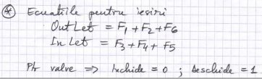
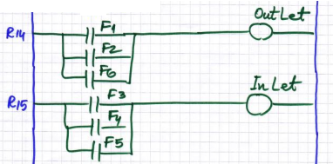
Implementarea diagramelor Flow-Chart - Exemplul 2

Slide 26
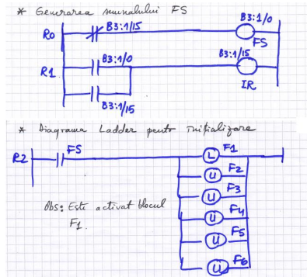
Implementarea diagramelor Flow-Chart - Exemplul 2 – Varianta de implementare cu MCR

Slide 27
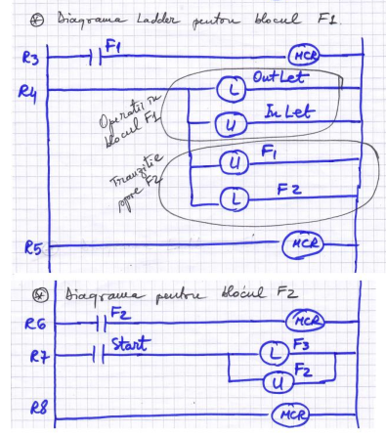
Implementarea diagramelor Flow-Chart - Exemplul 2 – Varianta de implementare cu MCR

Slide 28
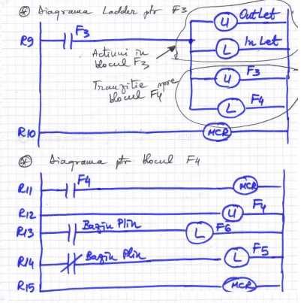
Implementarea diagramelor Flow-Chart - Exemplul 2 – Varianta de implementare cu MCR

Slide 29
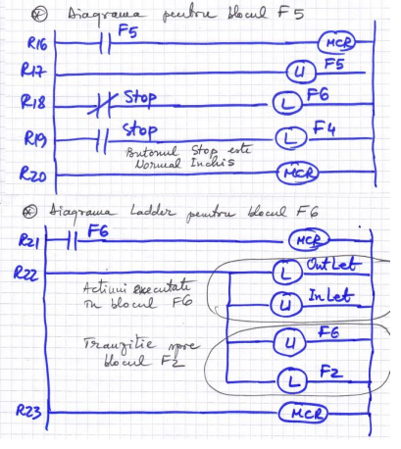
Implementarea diagramelor Flow-Chart - Exemplul 2 – Varianta de implementare cu MCR

Slide 30
Implementarea diagramelor Flow-Chart - Exemplul 2 – Varianta de implementare cu MCR

Slide 32
Agendă
instrucțiuni de manipulare a datelor ( recapitulare) ;
Instrucțiuni la nivel de cuvânt: MOV; MVM; BTD;
Instrucțiuni la nivelul blocurilor de date: FAL;
Instrucțiuni de transfer cu execuție rapidă: COP; FLL;
Instrucțiuni pentru diagnosticare: DIAG;
instrucțiuni aritmetice
Exemple de programe bazate pe instrucțiuni aritmetico-logice:
Codificarea stărilor la nivel de bit – metoda ONE HOT
Codificarea stărilor la nivel de cuvânt

Slide 33
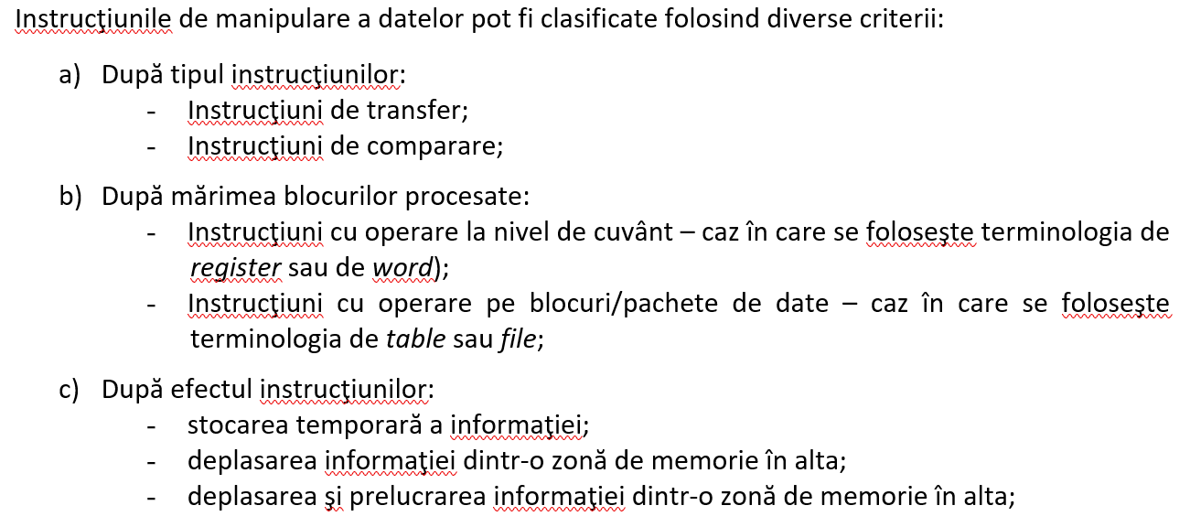
Instrucțiuni de manipulare a datelor .

Slide 34
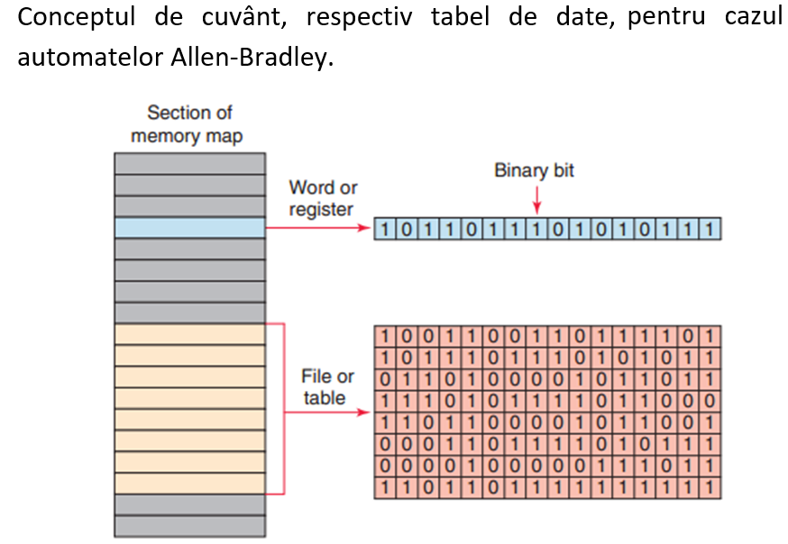
Instrucțiuni de manipulare a datelor .

Slide 35
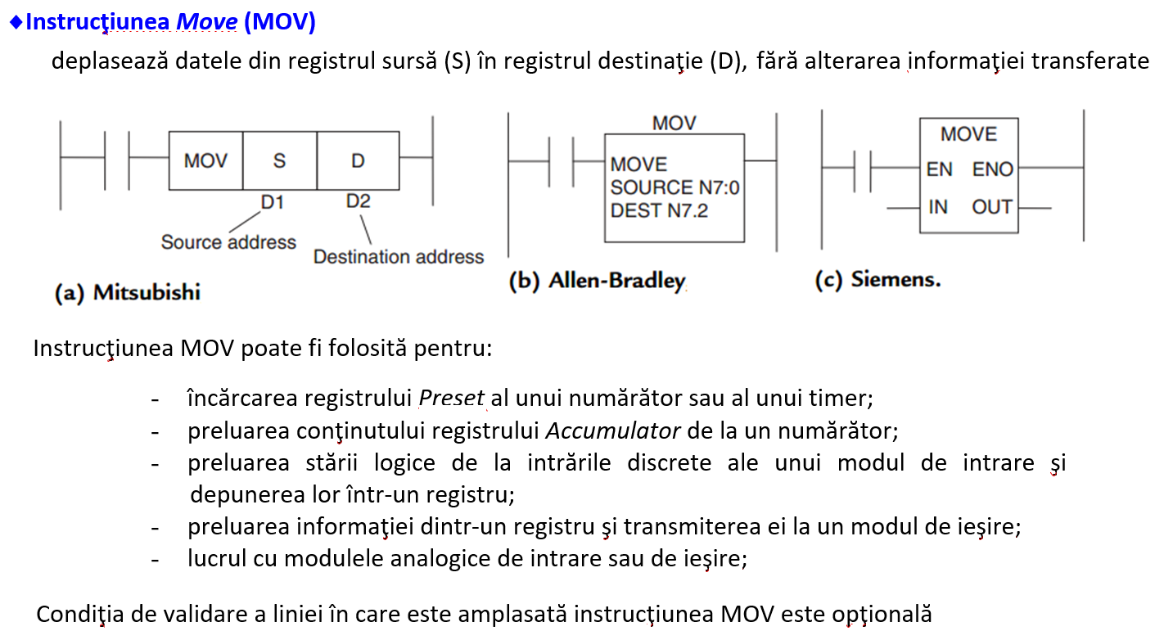


Instrucțiuni pentru transferul datelor la nivel de cuvânt .

Slide 36
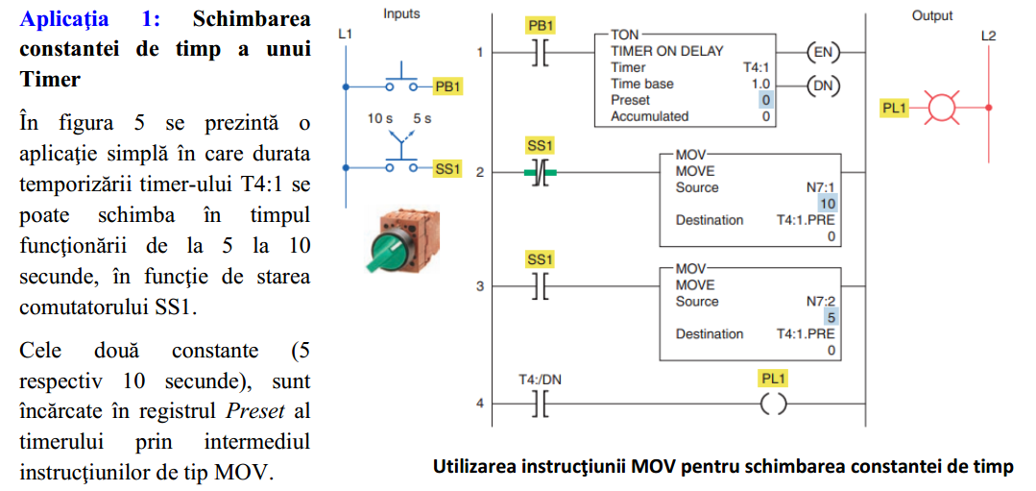



Instrucțiuni pentru transferul datelor la nivel de cuvânt .

Slide 37
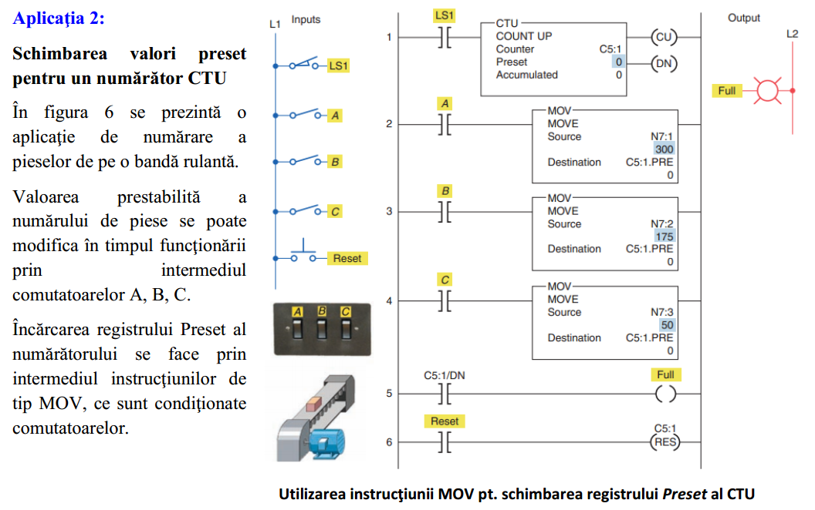
Instrucțiuni pentru transferul datelor la nivel de cuvânt .

Slide 39
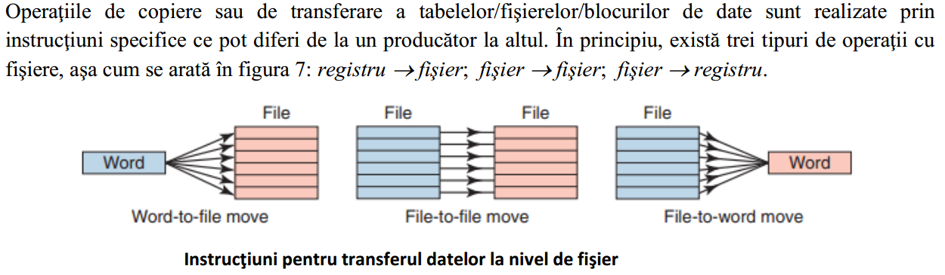
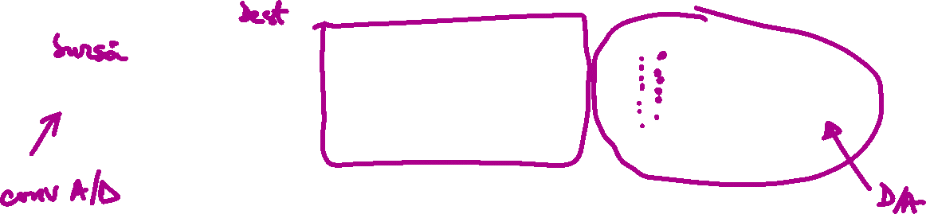

Instrucțiuni pentru transferul blocurilor de date .

Slide 40
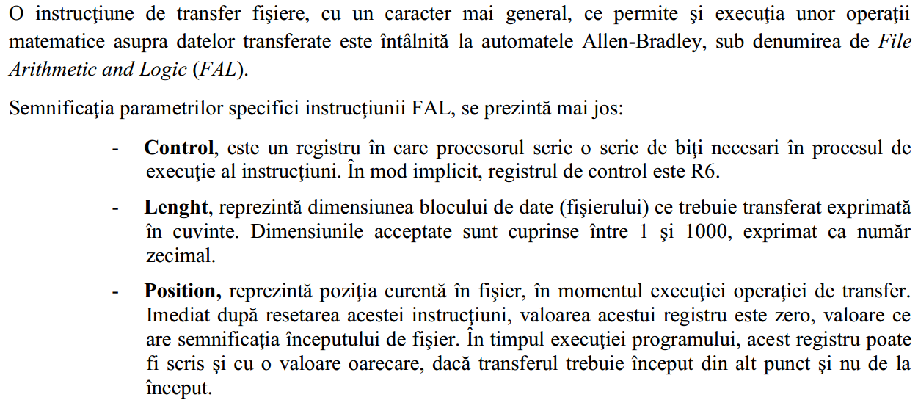

Instrucțiuni pentru transferul blocurilor de date .

Slide 41
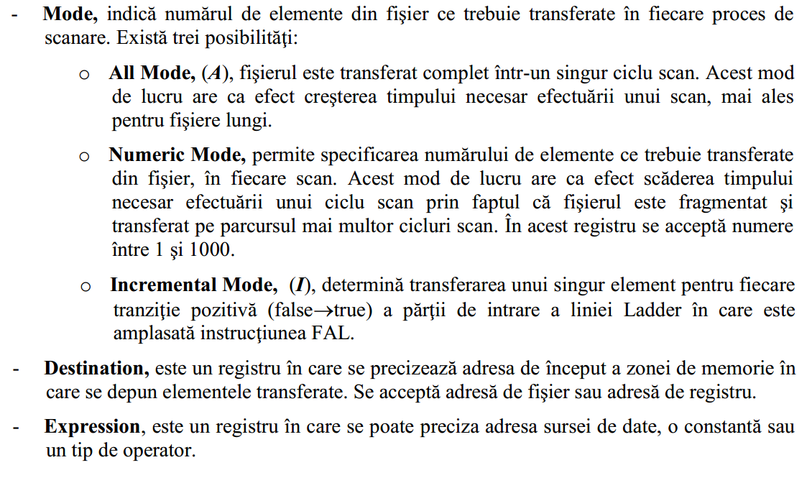



Instrucțiuni pentru transferul blocurilor de date .

Slide 42



Instrucțiuni pentru transferul blocurilor de date .

Slide 43












Instrucțiuni pentru transferul blocurilor de date .

Slide 44

Instrucțiuni pentru transferul blocurilor de date .

Slide 45

Instrucțiuni pentru transferul blocurilor de date .

Slide 46

Instrucțiuni pentru transferul blocurilor de date .

Slide 47

Instrucțiuni pentru transferul blocurilor de date .

Slide 48

Instrucțiuni pentru transferul blocurilor de date .

Slide 49















Instrucțiuni pentru transferul blocurilor de date cu execuție rapidă .

Slide 50

Instrucțiuni pentru transferul blocurilor de date cu execuție rapidă .

Slide 54
Instrucțiuni aritmetice (vezi curs – format pdf)
Adunare / Scădere
Înmulțire / Împărțire
Radical
Instrucțiuni complexe de procesare
Exemple
Exemplul 1: Sistem de control pentru un vas de reacție
Exemplul 2: Filtru numeric
Exemplul 3: Liniarizarea pe segmente a caracteristicii neliniare a unui senzor de temperatură

Slide 55


Exemplul 1: Sistem de control pentru un vas de reacție

Slide 56











Exemplul 1: Sistem de control
pentru un vas de reacție

Slide 57

Exemplul 1: Sistem de control pentru un vas de reacție

Slide 58


Exemplul 2: Filtru trece jos de ordinul I

Slide 59






Exemplul 2: Filtru trece jos de ordinul I

Slide 60










Exemplul 2: Filtru trece jos de ordinul I

Slide 61


Exemplul 2: Filtru trece jos de ordinul I

Slide 62





Exemplul 3: Liniarizarea pe segmente a caracteristicii unui senzor de temperatură

Slide 63






Exemplul 3: Liniarizarea pe segmente a caracteristicii unui senzor de temperatură

Slide 64


Exemplul 3: Liniarizarea pe segmente a caracteristicii unui senzor de temperatură

Slide 65













Exemplul 3: Liniarizarea pe segmente a caracteristicii unui senzor de temperatură

Slide 66









Exemplul 3: Liniarizarea pe segmente a caracteristicii unui senzor de temperatură

Slide 67

Exemplul 3: Liniarizarea pe segmente a caracteristicii unui senzor de temperatură

Slide 68









Exemplul 3: Liniarizarea pe segmente a caracteristicii unui senzor de temperatură

Slide 69













Exemplul 3: Liniarizarea pe segmente a caracteristicii unui senzor de temperatură

Slide 70

Exemplul 3: Liniarizarea pe segmente a caracteristicii unui senzor de temperatură

